Slide 1
程序设计基础 大作业教程 (3) 事件响应 + 游戏流程设计
张文源
清华大学软件学院
Tel: 18801005068
Email: zhangwen21@mails.tsinghua.edu.cn

Slide 2
大作业教程讲座
框架 + Win32基础
状态 + 游戏数据设计
事件 + 游戏流程设计
绘制 + 游戏资源处理

Slide 3
回顾：游戏框架的基本原理
(week9)
事件
鼠标、键盘、计数器事件
改变游戏状态
(week8)
用户
状态
维护游戏状态的数据结构
绘制游戏状态
(week10)
绘制
加载图像资源，把游戏状态绘制到窗口

Slide 4
事件响应
鼠标事件，键盘事件
计时器事件与状态刷新
游戏流程设计
游戏进行流程与代码运行流程
流程图绘制
一些计算函数
碰撞检查
计算方位角 + 计算主角帧数

Slide 5
一、事件响应
消息循环与消息队列
鼠标事件
键盘事件
计时器事件
绘制事件与刷新

Slide 6
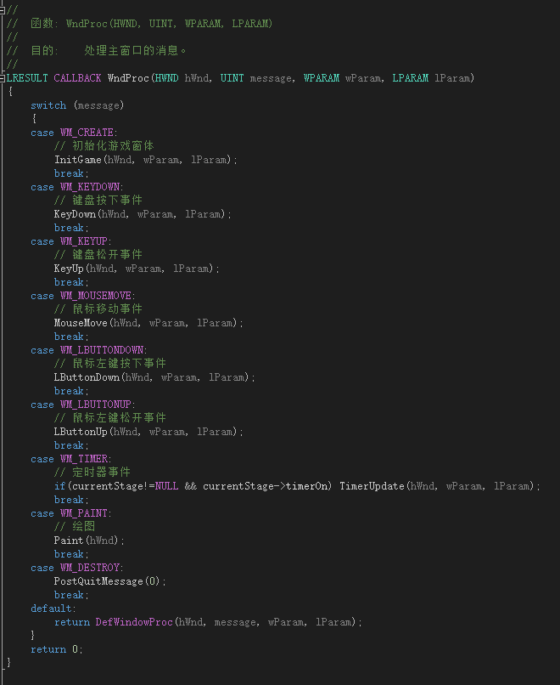
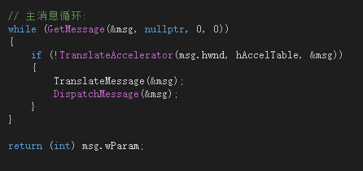
消息循环

Slide 7
消息队列
消息在队列中排队进入处理函数
PostMessage() 和 GetMessage()
事件应当在短时间可完成
避免出现sleep或while空循环
否则会阻塞后面的消息
非队列消息：绕过队列直接发送，让窗口先处理
UpdateWindow()
SendMessage()
http://blog.csdn.net/tangyanzhi1111/article/details/18765149

Slide 8
消息处理函数
HWND hWnd
窗体句柄
UINT message
消息ID
WPARAM wParam, LPARAM lParam
两个消息参数
wParam: 16位整型变量，表示菜单项、工具栏按钮或控件的ID
lParam: 32位整型变量，表示具体消息内容

Slide 9
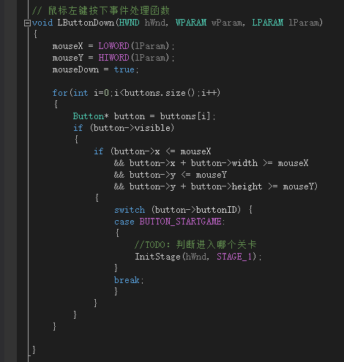
鼠标事件
窗口坐标系
左上角为原点
X向右，Y向下
X
Y

Slide 10
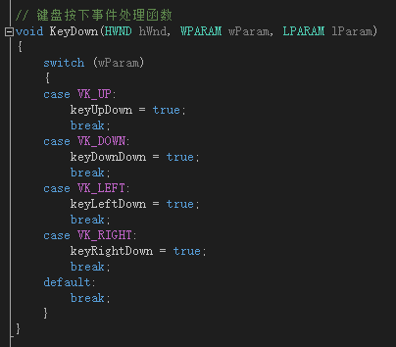
键盘事件
思考：
“在游戏窗体时，按下ESC键暂停”

Slide 11
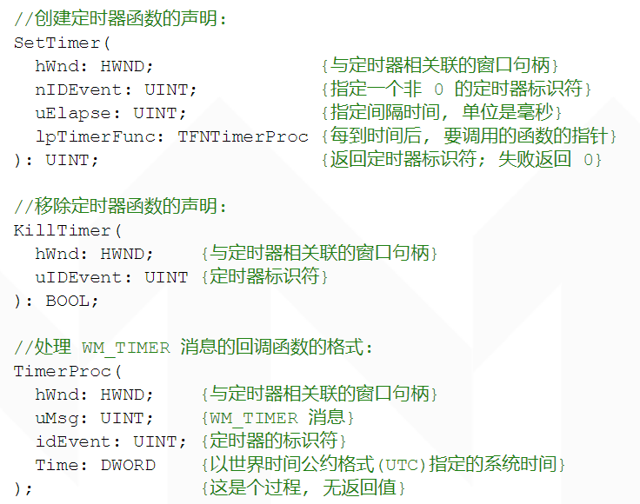
计时器事件
lpTimerFunc也可以设置为NULL，在统一的WM_TIMER事件中用wParam判断计时器ID

Slide 12
计时器事件
在计时器事件中处理状态更新规则
根据当前的状态推算下一时刻的状态
“等待”或者“周期”事件
方法1：同一个计时器 + 计数变量
方法2：多个不同ID的计时器

Slide 13
绘制事件与刷新
刷新：
BOOL InvalidateRect(
HWND hWnd， // 窗口句柄
CONST RECT* lpRect, // 矩形区域
BOOL bErase //是否发送WM_ERASEBKGND 擦除原来的背景
);
//把屏幕上的某个矩形区域标记为Invalid
//并且把WM_PAINT消息Post到消息队列， 重新绘制此区域
//返回bool是否成功

Slide 14
绘制事件与刷新
立即刷新：
在InvalidateRect()后面接上 UpdateWindow(hWnd);
绘制事件：WM_PAINT
绘制的详细内容在下周介绍

Slide 15
二、游戏流程设计
流程图绘制
玩家视角的游戏流程
程序员视角的游戏流程

Slide 16
流程图绘制
在开始写代码之前，可以先画流程图，理清楚自己的思路
可以使用Visio或者PowerPoint绘制流程图
过程
判断
箭头(事件或条件)

Slide 17
玩家视角的游戏流程
玩家希望游戏逻辑清楚，可玩性强，有充足的说明。
游戏的视图，及视图之间切换的按钮或条件
游戏目标，成功条件，失败条件
各种事件的出现条件，以及对游戏进程的影响

Slide 18
玩家视角的游戏流程
举例：游戏视图的流程
“回到开始”
开始界面
暂停界面
“回到开始”
Press any key
“返回”
“暂停”
“开始”
游戏结束
胜利？
Y
玩法 / 故事
游戏界面
成功界面
Ｎ
重试
失败界面
Notes:
玩法/故事：东方110

Slide 19
玩家视角的游戏流程
举例：吃鸡游戏
N
缩圈
圈外？
Y
跳伞
搜索/战斗
跑圈
打死
被打死
舔包
Y
还有人活着？
队友救？
Y
N
N
大吉大利，今晚吃鸡
祝下次好运

Slide 20
程序员视角的游戏流程
游戏状态的改变，以及对不同事件的响应
主消息循环
WM_CREATE
其它各种事件
WM_DESTROY
状态判断
加载资源
游戏结束
状态更新
消息结束

Slide 21
三、一些计算函数
碰撞检查
包围盒与点碰撞
包围盒与包围盒碰撞
圆与圆碰撞

Slide 22
碰撞检查
AABB包围盒(Axis-Aligned Bounding Box)
某个与坐标轴正交的矩形包围盒
包围盒与点碰撞
常用于“判断鼠标是否位于按钮上”等

Slide 23



碰撞检查
包围盒与点碰撞
常用于“判断鼠标是否位于按钮上”等
$$(x_{0},y_{0})$$
$$(x, y)$$
$$(x_{1},y_{1})$$
$$x≥x_{0} \&\& x≤x_{1}\&\& y≥y_{0} \&\& y≤y_{1}$$

Slide 24
碰撞检查
包围盒与包围盒碰撞
常用于“人物与人物、人物与道具的关系”
判断碰撞事件之后，通常需要改变速度、位置等状态

Slide 25




碰撞检查
包围盒与包围盒碰撞
常用于“人物与人物、人物与道具的关系”
判断碰撞事件之后，通常需要改变速度、位置等状态
判断box1的右上角与box2的左下角产生碰撞：
$$(x_{2},y_{2})$$
$$x_{2}>x_{0} \&\& x_{2}<x_{1} \&\& y_{3}>y_{0} \&\& y_{3}<y_{1}$$
box2
$$(x_{0},y_{0})$$
判断box2的右上角与box1的左下角产生碰撞：
$$(x_{3},y_{3})$$
box1
$$(x_{1},y_{1})$$
$$x_{3}>x_{0} \&\& x_{3}<x_{1} \&\& y_{2}>y_{0} \&\& y_{2}<y_{1}$$
根据两个包围盒的尺寸，判断逻辑还需进一步细化…

Slide 26
碰撞检查
圆与圆碰撞
平台跳跃游戏需要更精确的碰撞计算，所以“包围盒碰撞” 可能不够精确
所以考虑使用“中心点+半径”表示主角和某些机关
计算中心点的欧式距离，判断是否小于半径和

Slide 27

Thanks

